Slide 1

PHÒNG GIÁO DỤC VÀ ĐÀO TẠO QUẬN LONG BIÊN
TRƯỜNG MẦM NON NẮNG MAI
LÀM QUEN VỚI TOÁN
So sánh độ lớn của hai đối tượng
Lứa tuổi: 4-5 Tuổi
Giáo viên: Chử Thanh Phương
Năm học 2022 - 2023

Slide 2
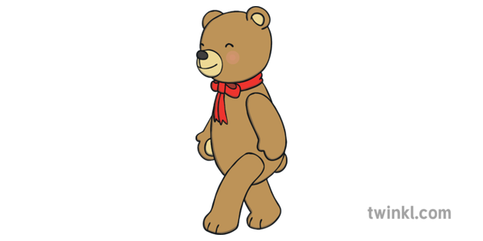


Hôm nay sinh nhật bạn thỏ, gấu có 1 món quà cho thỏ anh. Bây giờ cô và các con cùng theo chân bạn gấu sang nhà thỏ nào.

Slide 3
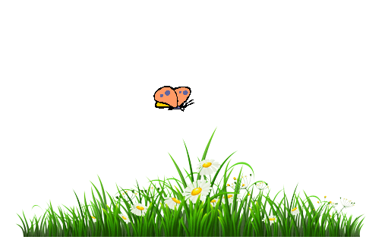
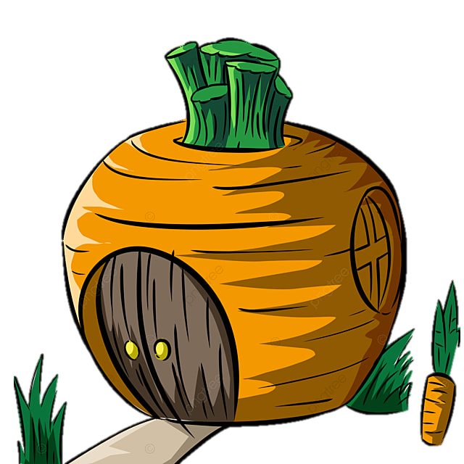



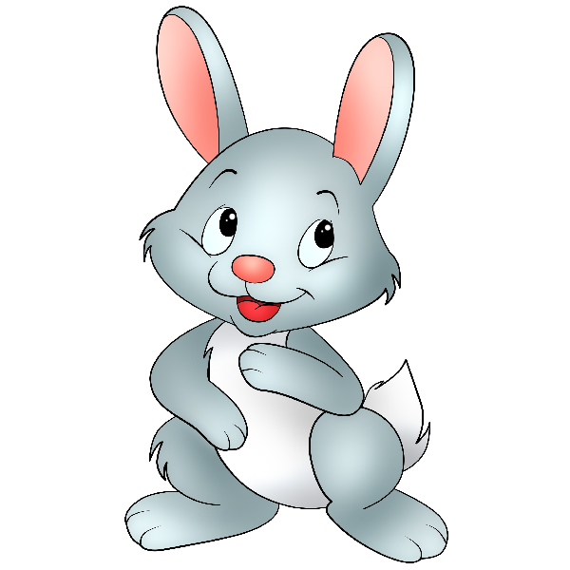
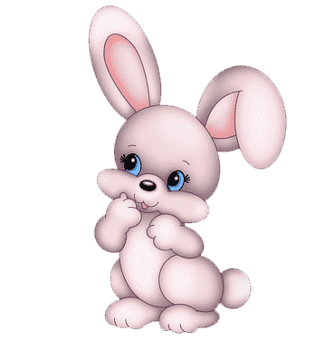

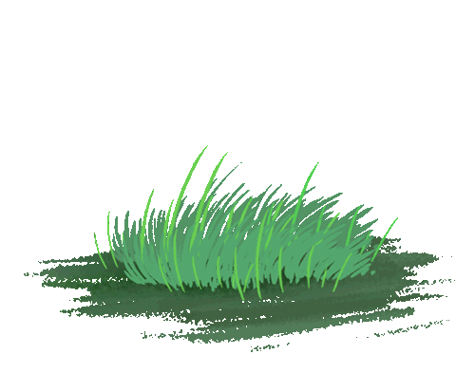



Slide 4



Slide 6




Slide 8

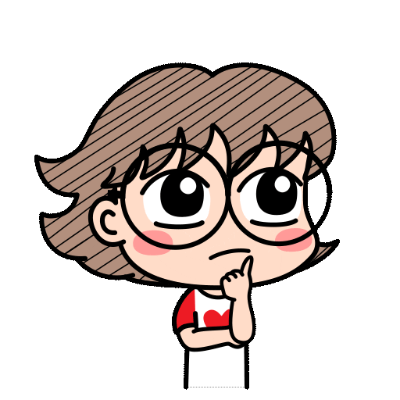

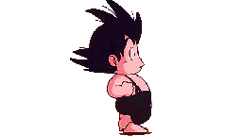

Trò chơi:
Đoán nhanh
đóan đúng?

Slide 9



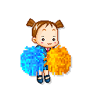
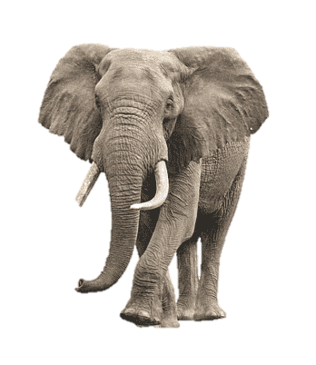
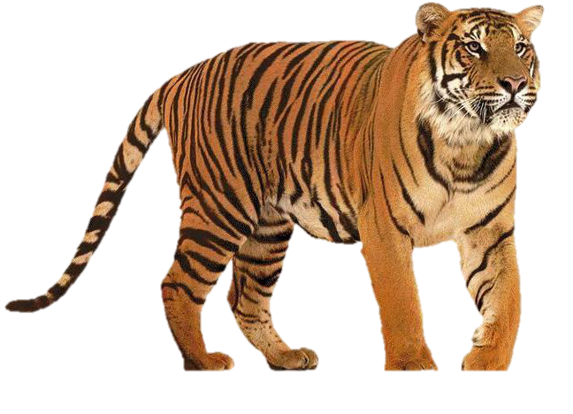
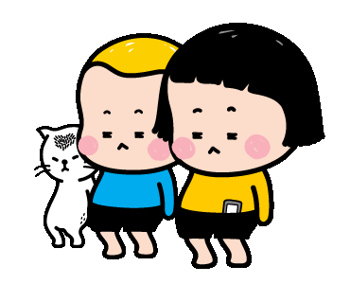
Câu hỏi 1: con vật nào to hơn?

Slide 10


Câu hỏi 2: hình tròn nào nhỏ hơn?

Slide 11
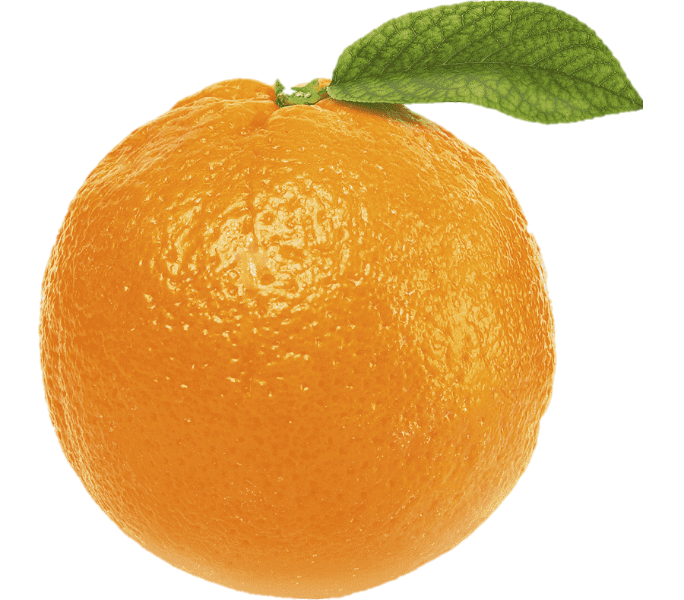
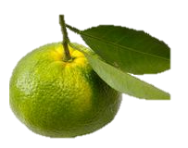
Câu hỏi 3:quả cam nào nhỏ hơn?

